Slide 1
LE SEL Inès et Lucie

Slide 2
Un peu de chimie...
Les atomes : les lettres de l’alphabet de la nature
Forment les molécules qui sont comme les mots
Un sel est une molécule formée de deux atomes liés entre eux
Le chlorure de sodium est le sel que nous appelons « sel de cuisine » ou « sel » tout court (sal, salt).

Slide 3
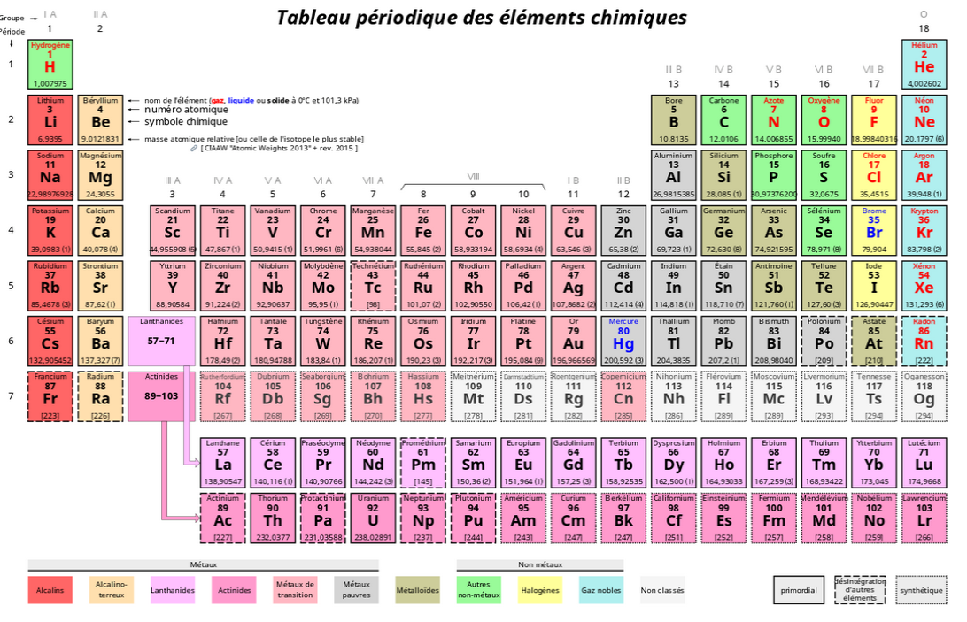

Slide 4
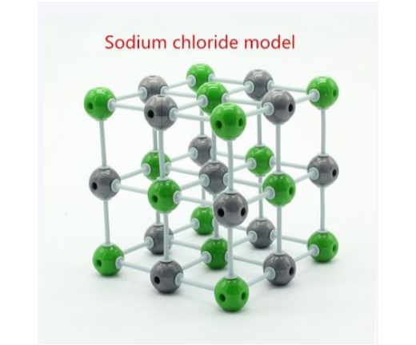
Les sels sont des cristaux : ils sont organisés de façon régulière et symétrique dans l’espace
Organisation en 3 D du chlorure de sodium :

Slide 5
Le chlorure de sodium
Le sel est très soluble
Indispensable à la vie
Disponible en grande quantité sur la planète : 50 millions de milliards de tonnes
Bon marché, facilement disponible
Présent dans notre alimentation

Slide 6
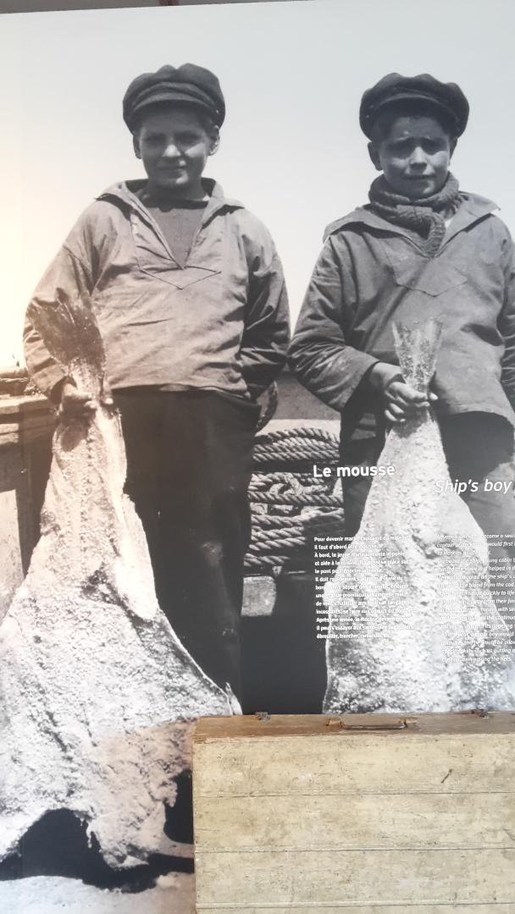
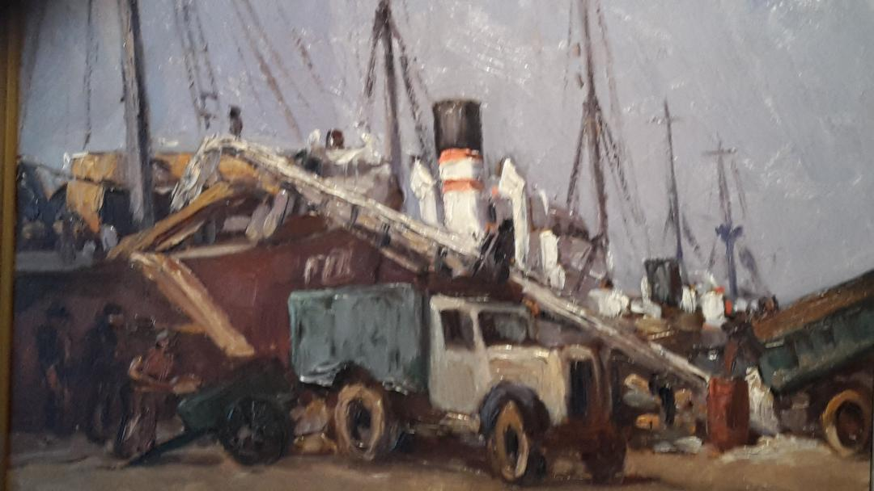
Le sel pour conserver

Slide 7
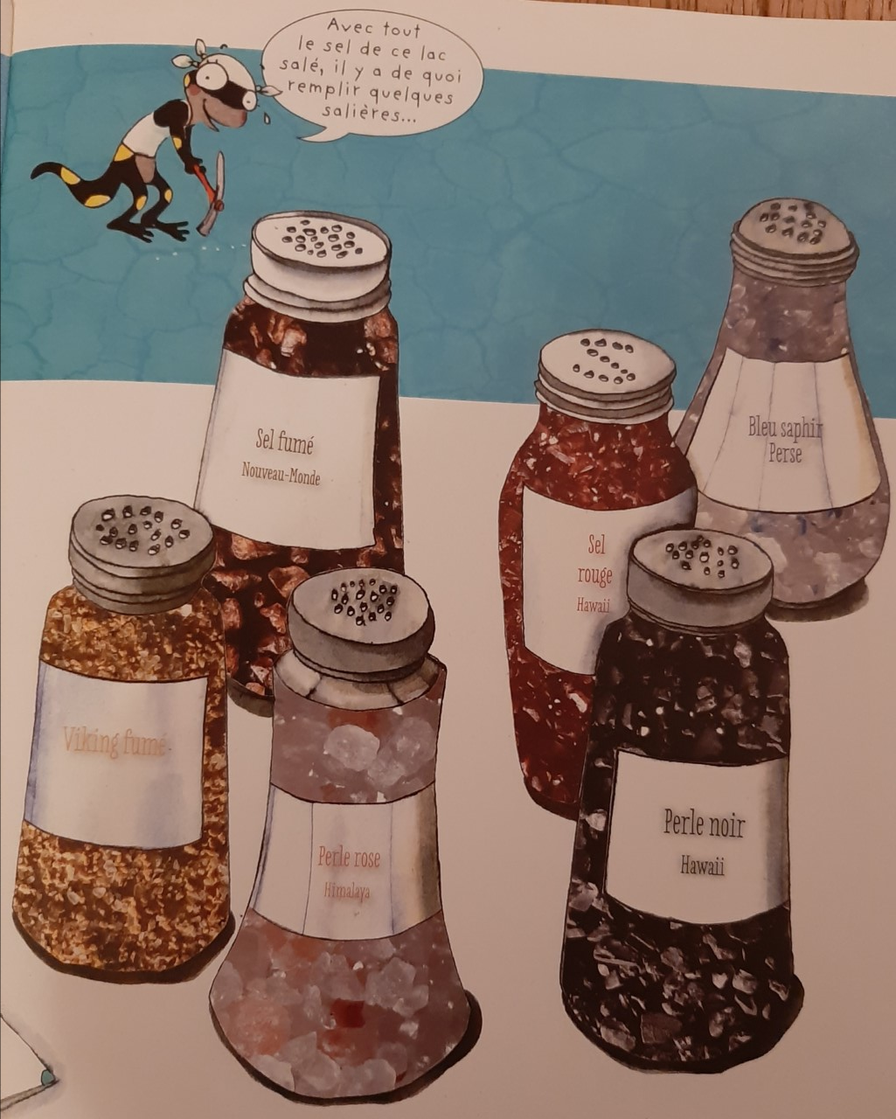
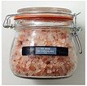
Origine du sel... des sels. D’où provient-il ?
• De la mer : le sel est obtenu par évaporation de l'eau
sous l'effet du soleil et du vent, dans les marais salants
• De la terre ! (sel de Bayonne par exemple) :
Sa pureté peut atteindre 98,5%.
On parle de sel gemme. Et on le trouve dans des mines.
La couleur : Il est blanc !
Mais on peut en trouver du gris (non raffiné),
du noir, du rouge, du rose, du vert...
Le sel rose - de l’Himalaya est un des sels les plus purs. Cela remonte à 250 millions d’années environ, à l’époque où l’océan recouvrait la plus grande partie de la terre. Lorsque la mer a disparu, de puissants mouvements tectoniques se sont produits, donnant naissance aux massifs de l’Himalaya qui, dans leur mouvement, ont fait remonter le sel. Celui-ci se trouve aujourd’hui à une profondeur variant de 400 à 700 mètres.

Slide 8
Histoire du sel
Antiquité : Il est souvent fait allusion au sel dans la Bible
Chez les Romains, le sel permettait à l’intendance de fournir des aliments conservés aux soldats.
Le mot salaire provient de « sel » : les légionnaires romains percevaient une partie de leur solde en ration de sel.
Au Moyen Age : l’un des plus puissants royaumes d’Europe était le Danemark grâce au commerce du sel et des poissons conservés avec le sel. Il en était de même pour les Pays Bas.
Le sel était soumis à un impôt partout. Par exemple en France, le commerce devint un monopole royal généralisé dans tout le royaume en 1342 par Philippe de Valois, pour financer les dépenses liées à la Guerre de Cent Ans.
La taxe s’appelait la Gabelle du sel.
Au moment de la Révolution française, la suppression de la gabelle faisait partie des doléances.
Le sel était taxé dans beaucoup de pays, comme au Japon jusqu’en 1996.

Slide 9
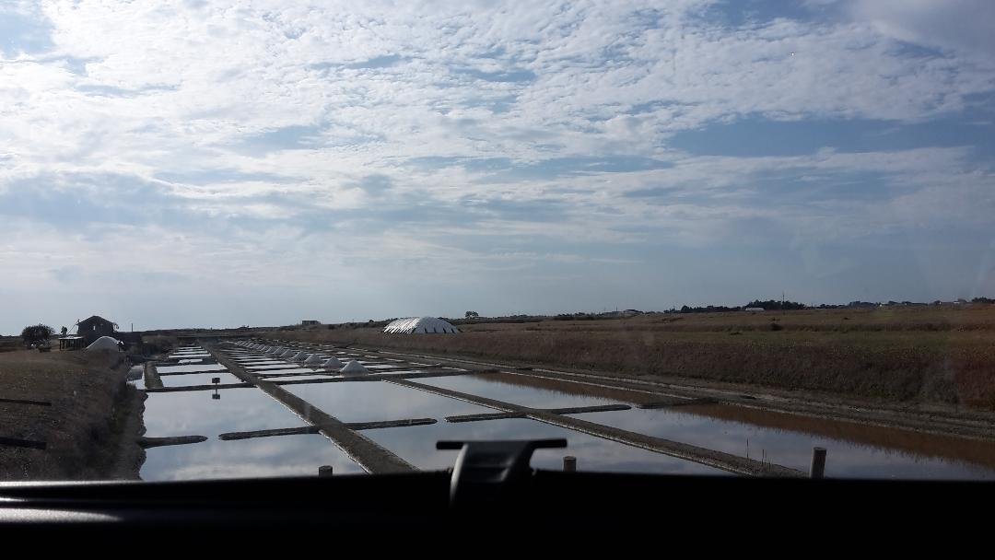
Marais salants

Slide 10
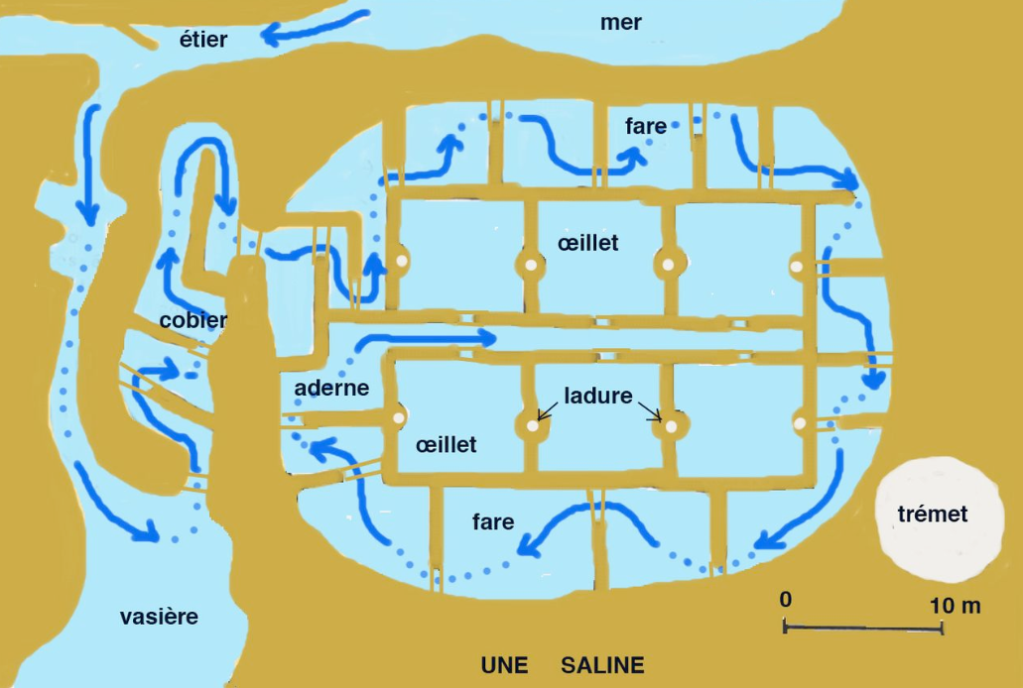

Slide 11
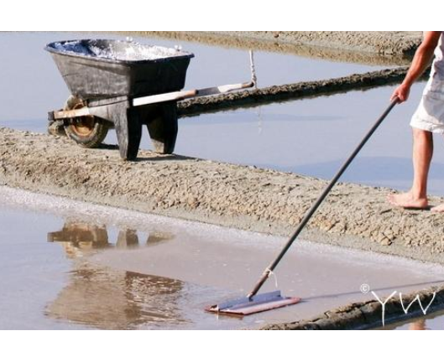
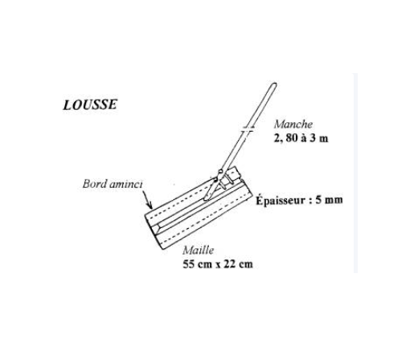
Les outils du saunier ou paludier

Slide 12
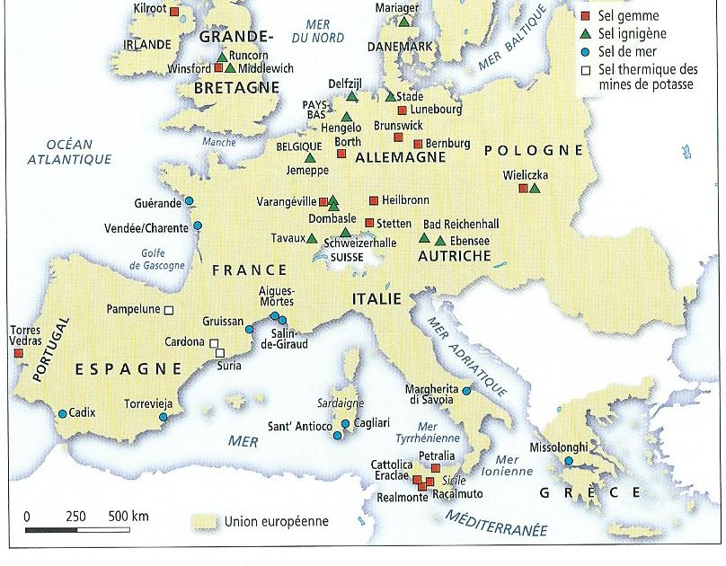
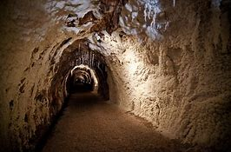
Mines de sel
Le sel de mine est le fruit de l'évaporation des anciennes mers et océans qui recouvraient autrefois les terres. L’eau s’est évaporée et le sel est resté emprisonné sous forme de roches ou de cristaux, lors de la formation des montagnes.
En cuisine, tu agrémentes donc tes plats avec un condiment fossile datant de plusieurs centaines millions d’années.
On appelle ce minerai du sel gemme, qui signifie pierre précieuse. Il a longtemps été un véritable trésor comme les émeraudes et le rubis . Aujourd’hui on le trouve dans tous les supermarchés !

Slide 13
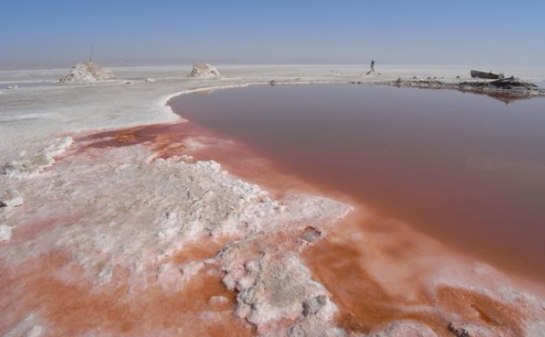
Chott el Jerid, en Tunisie

Slide 14
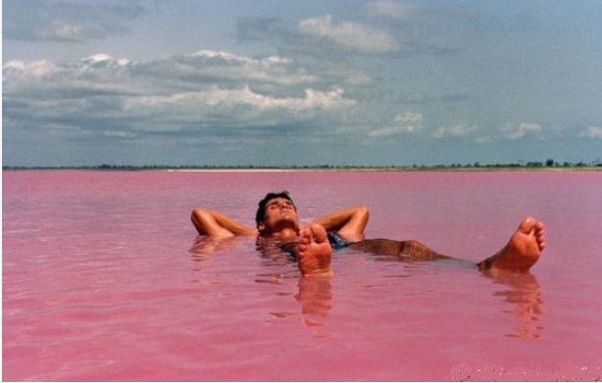
Le lac rose, au Sénégal

Slide 15
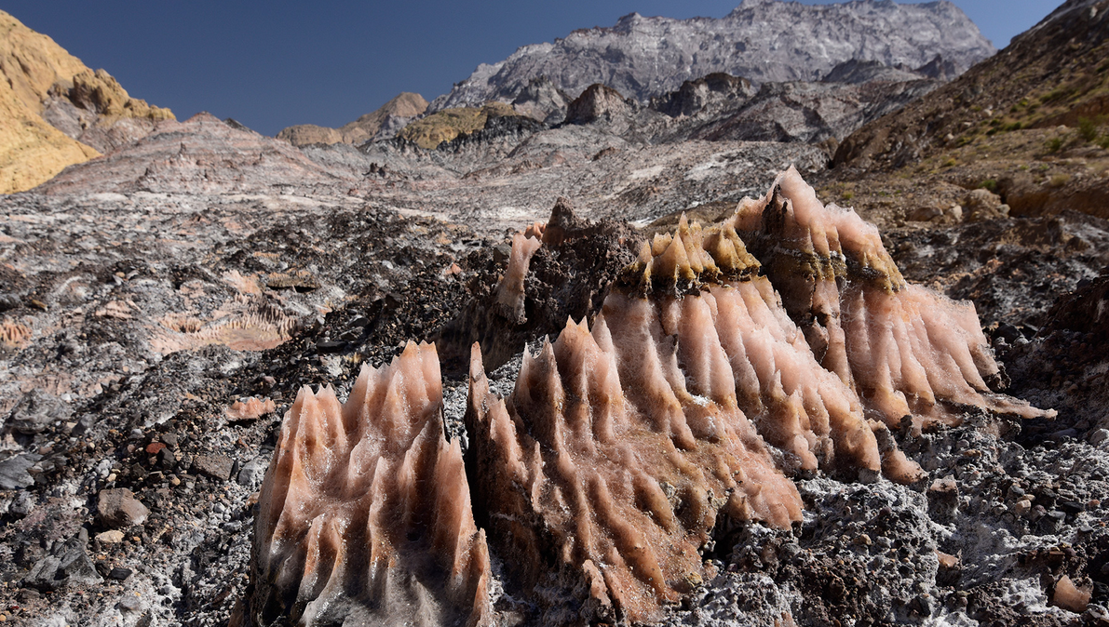
Dômes de sel en Iran

Slide 16
La Mer Morte

Slide 17
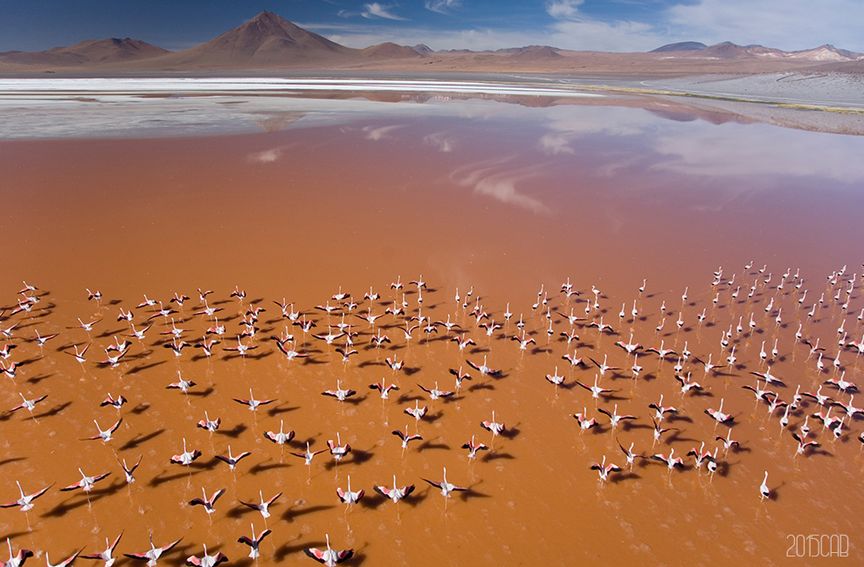
Laguna colorada, Chili

Slide 18
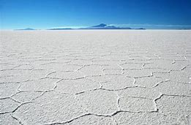
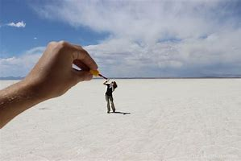
Salar Uyuni, Bolivie

Slide 19
Sel et Santé
La saveur salée est une des 4 grandes saveurs que perçoit notre palais avec le sucré, l'amer et l'acide. La dose de sel journalière recommandée est d'environ 5 g, par l'Organisation Mondiale de la Santé (OMS) malheureusement, la majeure partie de la population en consomme beaucoup plus... En France, la consommation de sel avoisine les 10 g par jour par personne
Le sel est indispensable au fonctionnement de l’organisme, cette substance est vitale car elle permet au cerveau et à tous les muscles, comme le cœur, de fonctionner .
Le sel régule l'appétit. Il donne du goût à ce que l'on mange.
Cela pose problème si on en manque ou si on en a trop !
Trop de sel entraîne par exemple un risque :
d’Hypertension artérielle
de pathologies cardio vasculaires
d’ostéoporose (fuite du Ca dans les urines)
Mangez peu salé et équilibré ! Trop saler est dangereux pour la santé !

Slide 20
Les autres usages du sel
Si on ne le mange pas, qu’est ce qu’on en fait ?
- soins du corps : bains d'eau salée relaxants, gommage pour les pieds en mélangeant gros sel et huile d’olive.
soin du cuir, décoration de céramiques
Industrie chimique, fabrication d’eau de javel
salage des chaussées en cas de gel
- De la pâte à sel !
Recette : Mélangez 2 volumes de farine de blé , 1 volume d’eau, 1 volume de sel et un peu de colle à tapisser pour améliorer la durabilité de la pâte. Pétrissez jusqu’à obtenir une pâte homogène. Façonnez ensuite selon vos envies. Mettez au four à 150 °C et laissez sécher environ 30 à 45 minutes, ou plus longtemps selon l'épaisseur de votre chef d’oeuvre. Une fois refroidie, la pâte à sel peut être peinte et vernie.

Slide 21
Mots dérivés du sel
Saucisse
Sauce
Salade
Salaire
Saupiquet
Nombreuses villes : Lons le Saunier, Salies du Salat, Salies de Béarn, Salzbourg...

Slide 22
Expressions salées
Mettre son grain de sel
Tomate à la croque sel
La note est salée
Partager le pain et le sel
Le sel de la chose
Avoir les cheveux poivre et sel
« Vous êtes le sel de la Terre, la lumière du monde » Mt 5 (13)

Slide 23
NOUS AVONS TERMINE UN EXPOSE QUI NE MANQUAIT PAS DE SEL
MERCI DE VOTRE ATTENTION !!!

